Slide 1
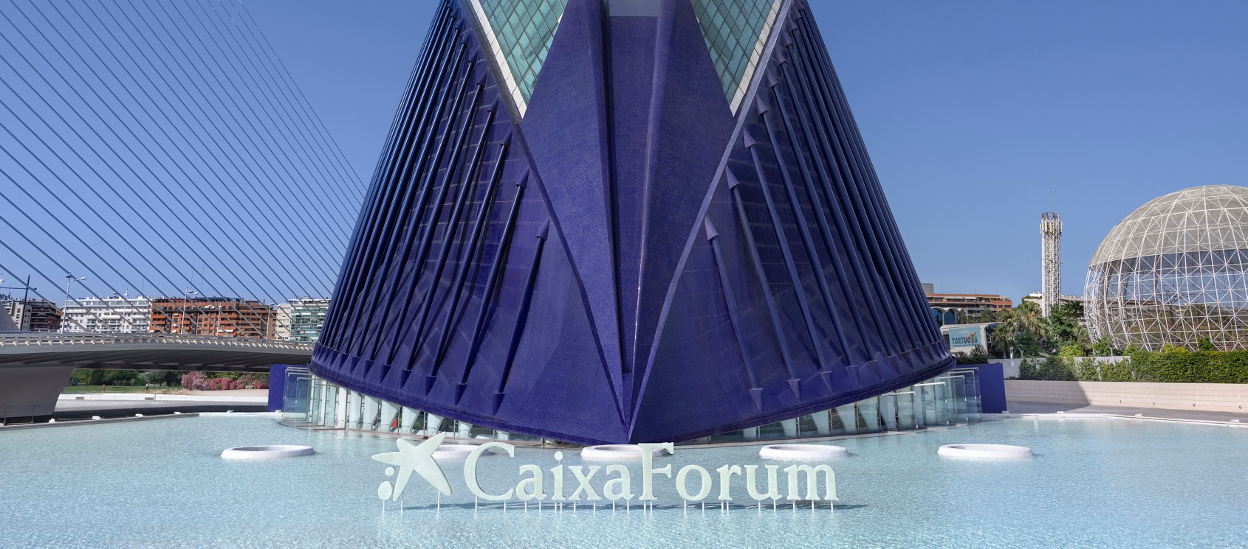

caixaForum VALèNCIA
Guía accesible
para la visita

Slide 2







Información general
En esta GUÍA ENCONTRARÁS información
referente a CaixaForum VALèNCIA
El material de la guía está creado como anticipación para facilitar el seguimiento de tu visita.
Recomendamos revisar la guía antes de ir a CaixaForum para preparar la visita.
En CaixaForum encontrarás diferentes espacios para visitar. Podrás visitarlos todos o crear tu propio itinerario.
Hay autobuses de línea y
metro que llevan a CaixaForum.
CaixaForum dispone de
parquin cercano.
En la web de CaixaForum puedes encontrar toda la información del centro, sus actividades y exposiciones: CaixaForum.org/Valencia
Calle Eduardo
Primo Yúfera, 1A.
46013 Valencia
960 901 960
Pictogramas extraídos de Flaticon e inspirados en ARASAAC

Slide 3



1
2
3
ESTA GUÍA SIRVE PARA SABER CÓMO ACCEDER A CAIXAFORUM valència. QUIZÁ LA TENGAS QUE USAR CON AYUDA DE UNA PERSONA DE APOYO.
ESTA GUÍA ESTÁ EN FORMATO EDITABLE PARA QUE LA ADAPTES A TUS NECESIDADES. PUEDES CAMBIARLA, REDUCIRLA O AMPLIARLA.
PUEDES LLEVAR LA GUÍA EN LA PANTALLA DEL
MÓVIL O TABLETA.
TAMBIÉN PUEDES IMPRIMIR TODA LA GUÍA O SOLO UNA PARTE Y LLEVARLA CONTIGO.

Slide 4
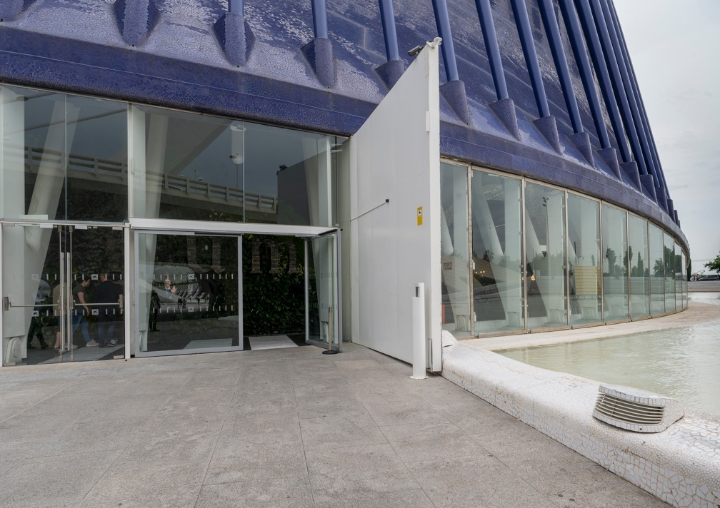
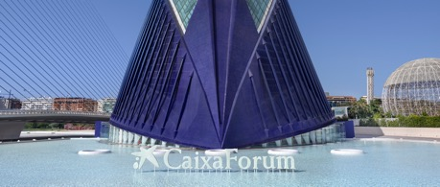






ENTRADA A CAIXAFORUM
CAIXAFORUM VALÈNCIA TIENE DOS ENTRADAS A PIE DE CALLE

Slide 5
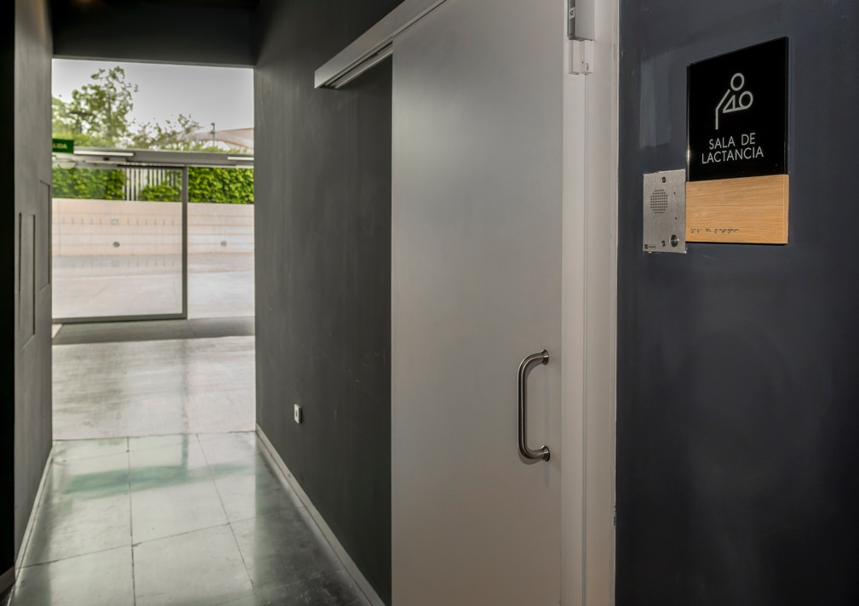

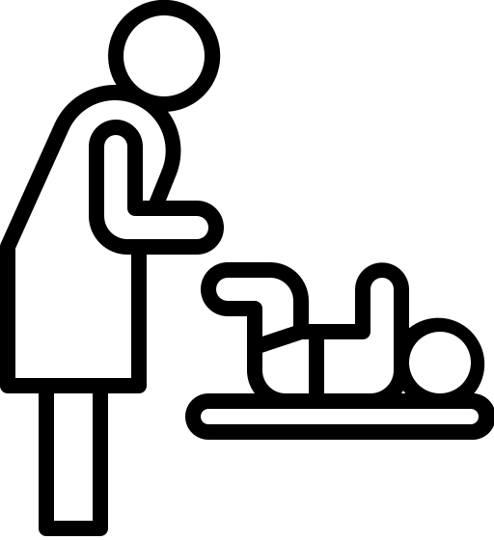


Planta baja
SALA DE LACTANCIA
ENFRENTE DE LA ENTRADA DESDE EL OCEANOGRÁFICO ESTÁ LA SALA DE LACTANCIA

Slide 6
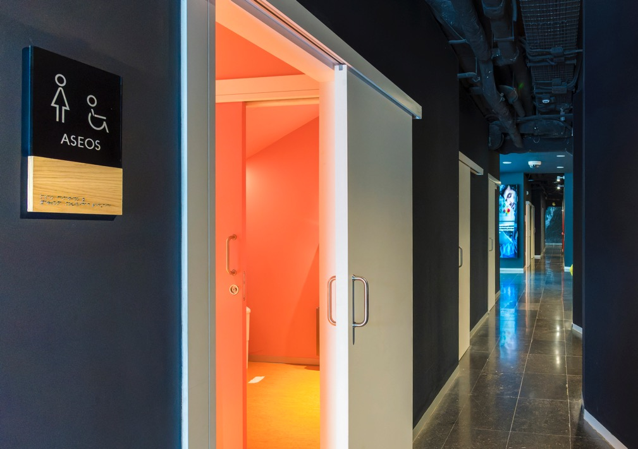

Planta baja
ASEOS
AL LADO DE LA SALA DE LACTANCIA ESTÁN LOS ASEOS

Slide 7
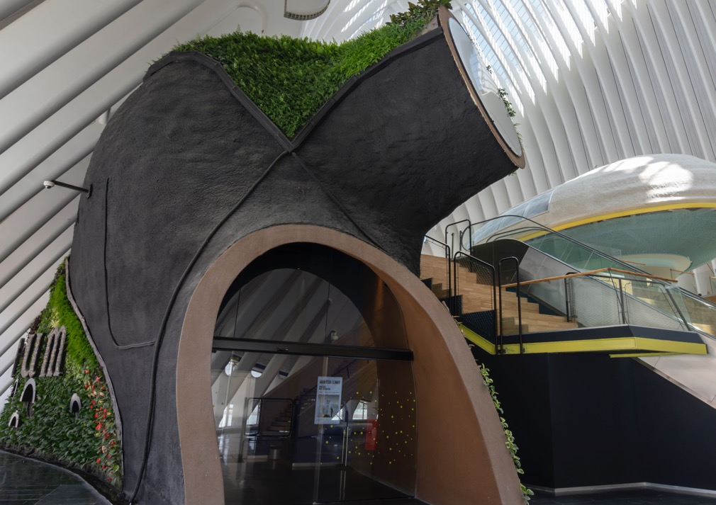
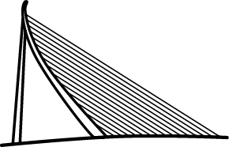




Planta baja
CAFETERÍA
EN LA ENTRADA DESDE EL PUENTE A LA IZQUIERDA ESTÁ LA CAFETERÍA

Slide 8
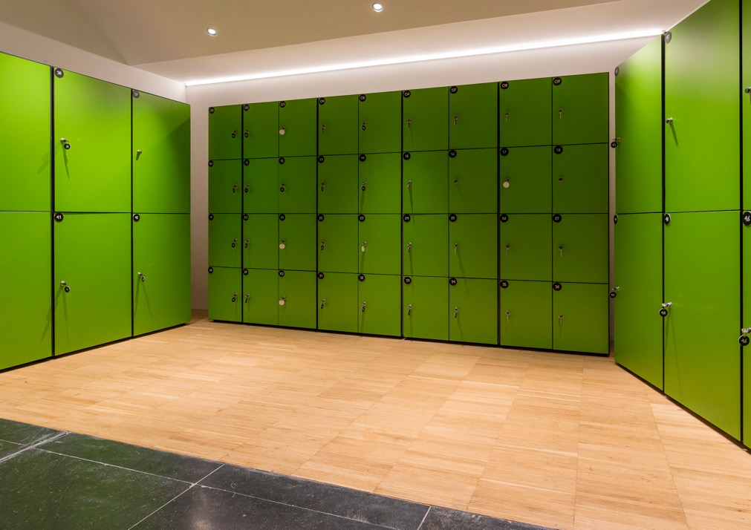

Planta baja
TAQUILLAS
A LA DERECHA DE LA CAFETERÍA ESTÁN LAS TAQUILLAS

Slide 9
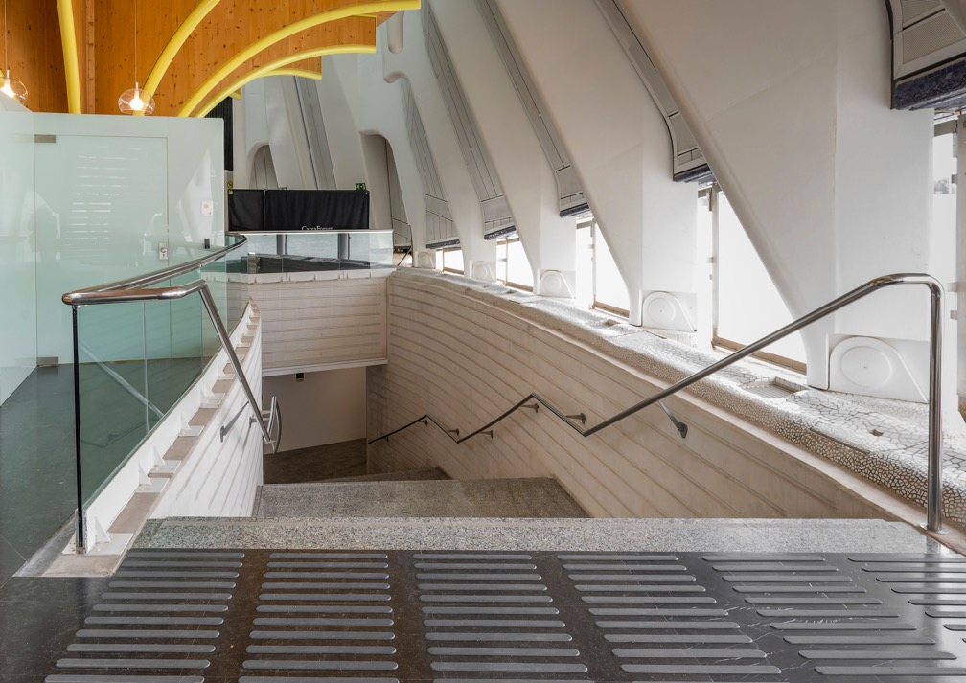



Planta baja
ASEOS
ENFRENTE DE LA CAFETERÍA HAY UNAS ESCALERAS FIJAS HACIA LOS ASEOS

Slide 10
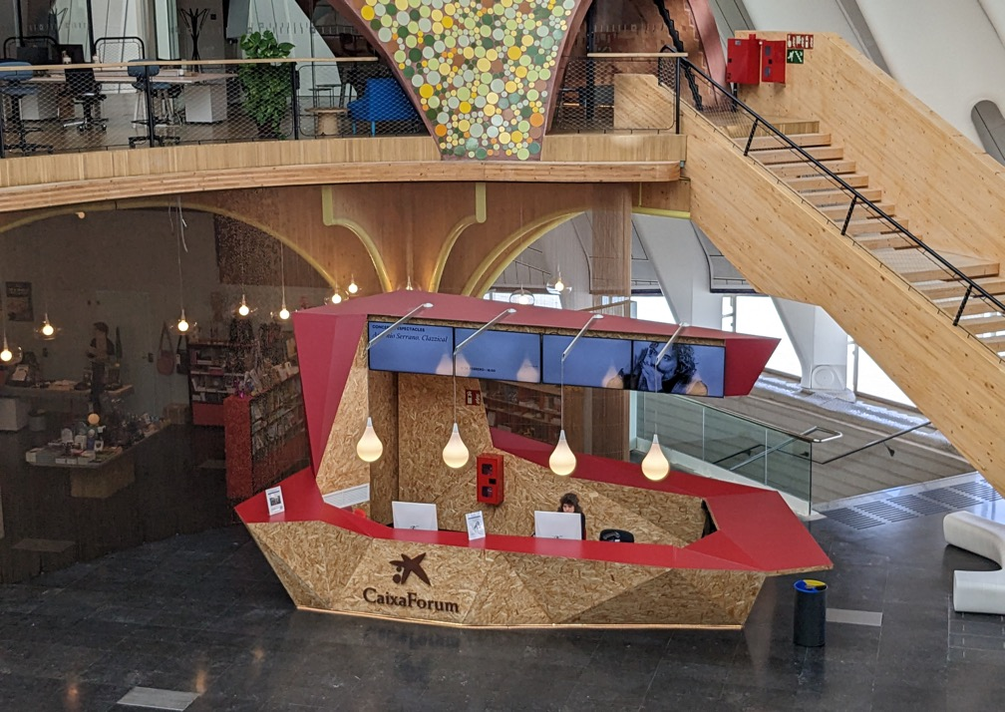



Planta baja
RECEPCIÓN ROJA
EN LA PLANTA Baja ESTÁ LA RECEPCIÓN ROJA

Slide 11
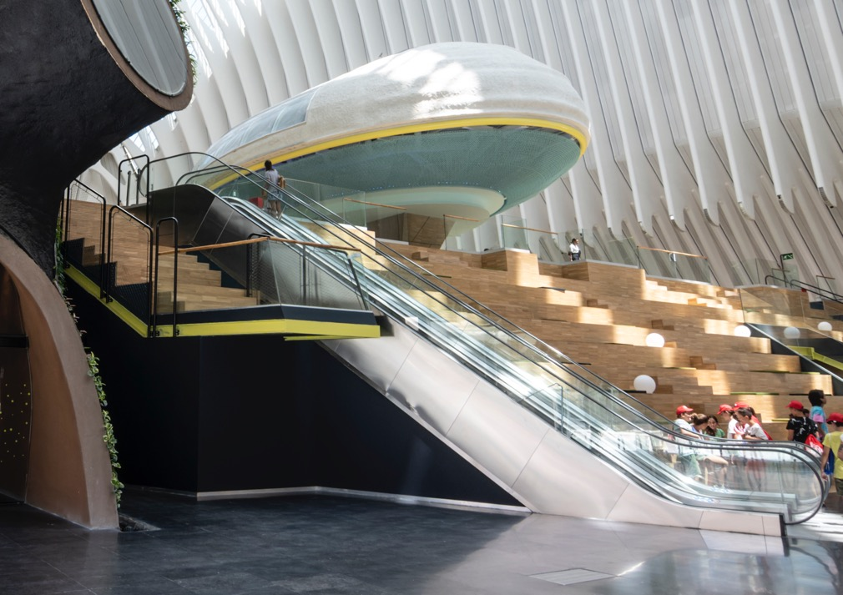

Planta baja
ESCALERAS MECÁNICAS
DELANTE DE LA RECEPCIÓN ROJA ESTÁN LAS ESCALERAS MECÁNICAS

Slide 12
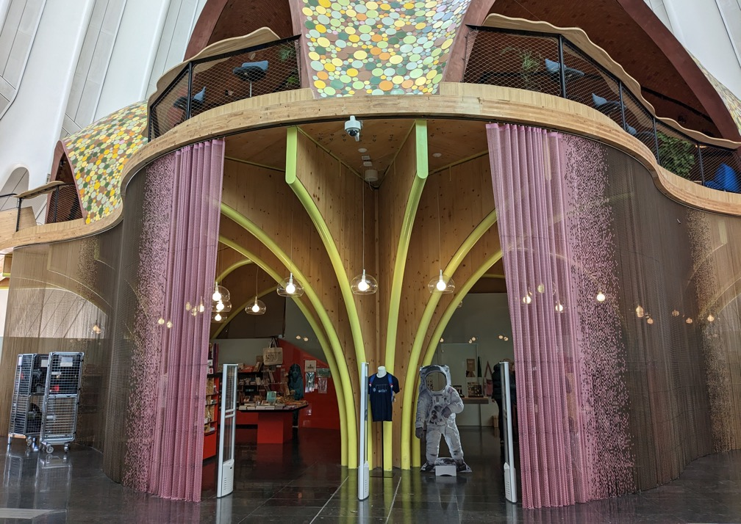

Planta baja
TIENDA
A LA IZQUIERDA DE LA RECEPCIÓN ROJA ESTÁ LA TIENDA

Slide 13
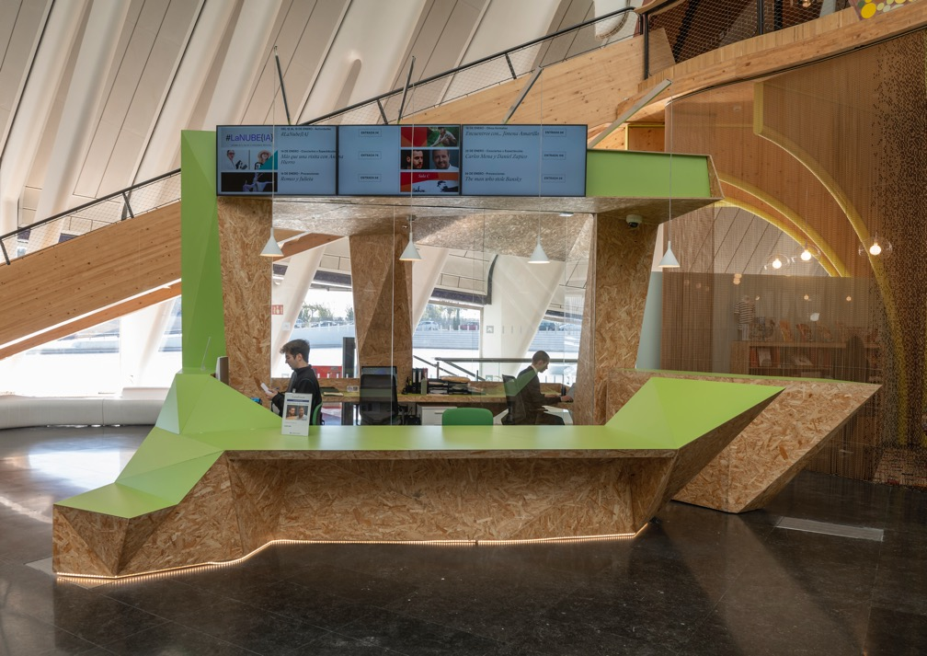
Planta baja
RECEPCIÓN VERDE
A LA IZQUIERDA DE LA TIENDA ESTÁ LA RECEPCIÓN VERDE

Slide 14
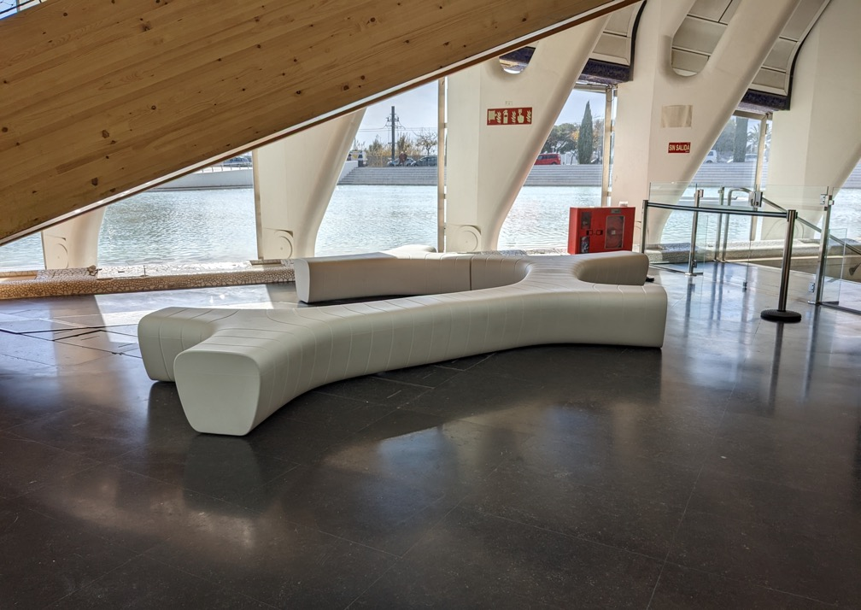

Planta baja
ZONA RELAJADA
DETRÁS DE LA RECEPCIÓN VERDE ESTÁ LA ZONA RELAJADA

Slide 15
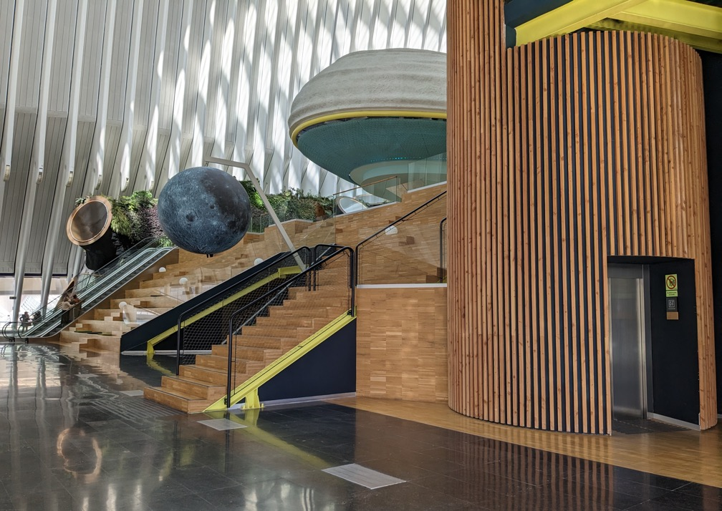

Planta baja
ASCENSOR Y ESCALERAS FIJAS
DELANTE DE LA RECEPCIÓN VERDE ESTÁ EL ASCENSOR Y LAS ESCALERAS FIJAS

Slide 16
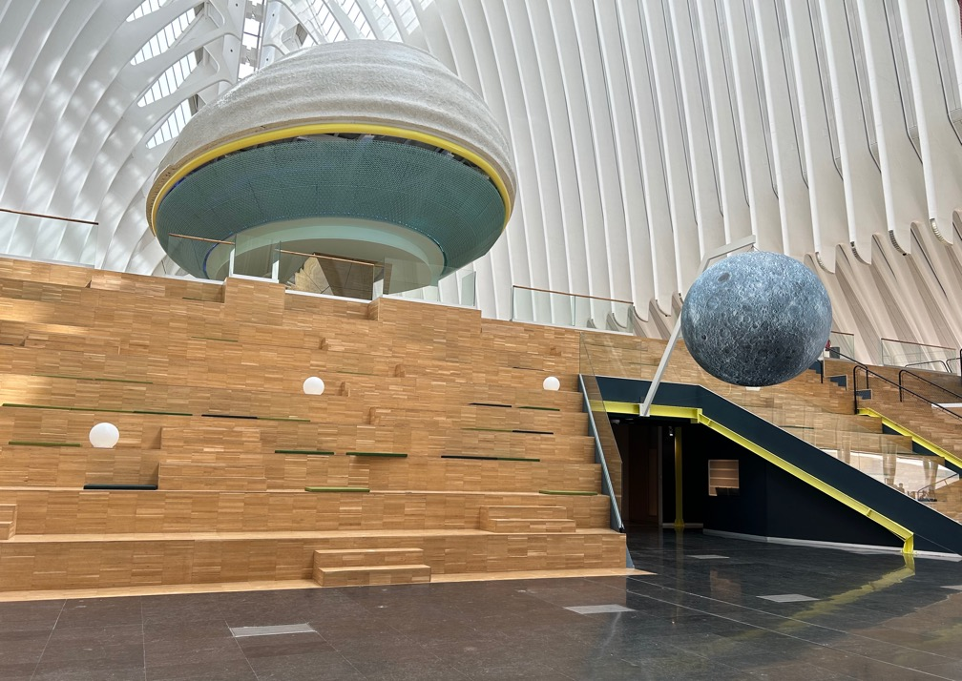

Planta baja
GRADA
DELANTE DE LA TIENDA ESTÁ LA GRADA

Slide 17
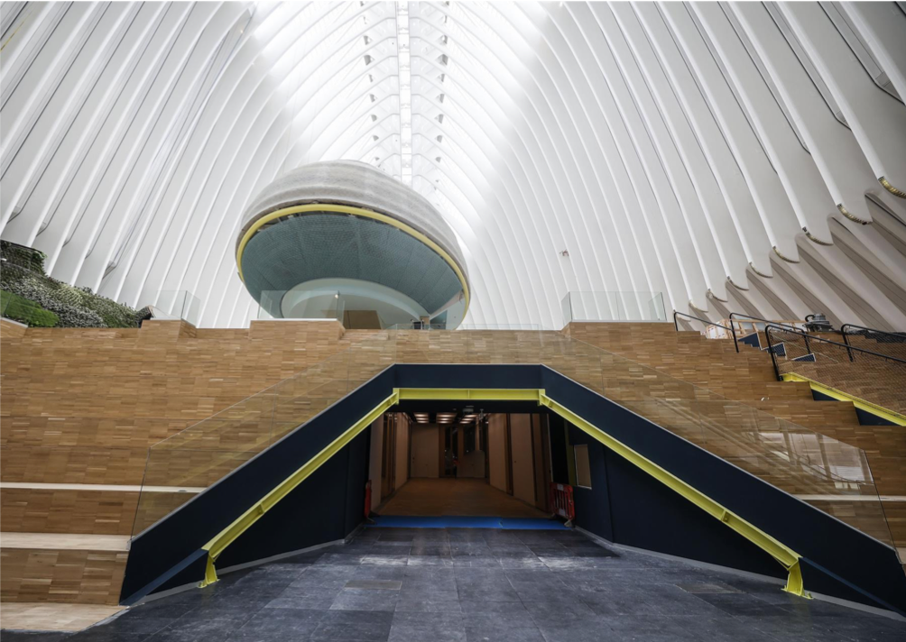
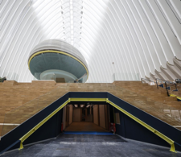
Planta baja
RAMBLA
EN MEDIO DE LA GRADA ESTÁ LA RAMBLA

Slide 18
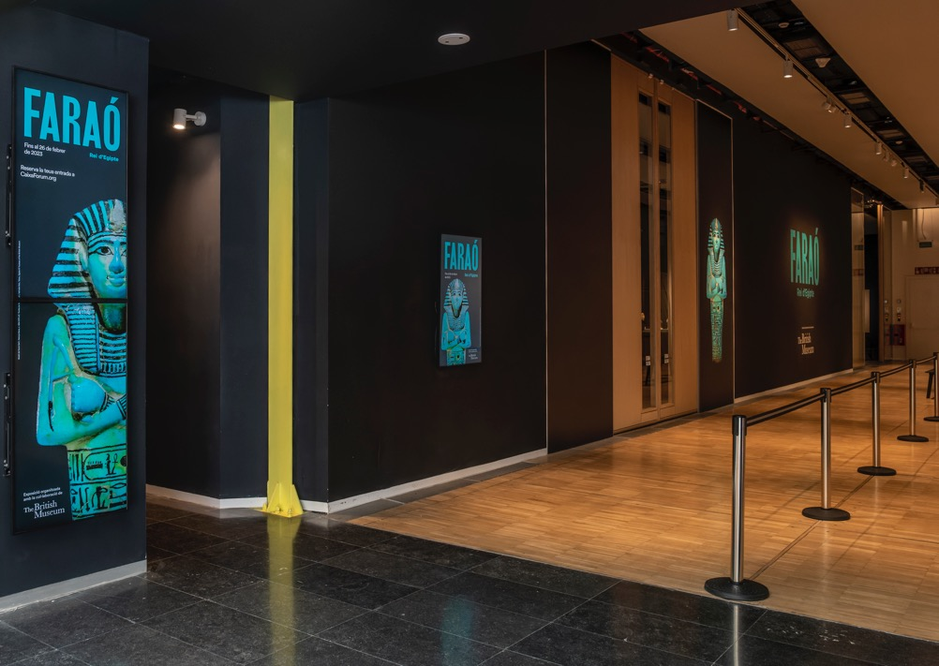


Planta baja
SALA 1 DE EXPOSICIONES
EN LA RAMBLA A LA IZQUIERDA ESTÁ LA SALA 1 DE EXPOSICIONES

Slide 19
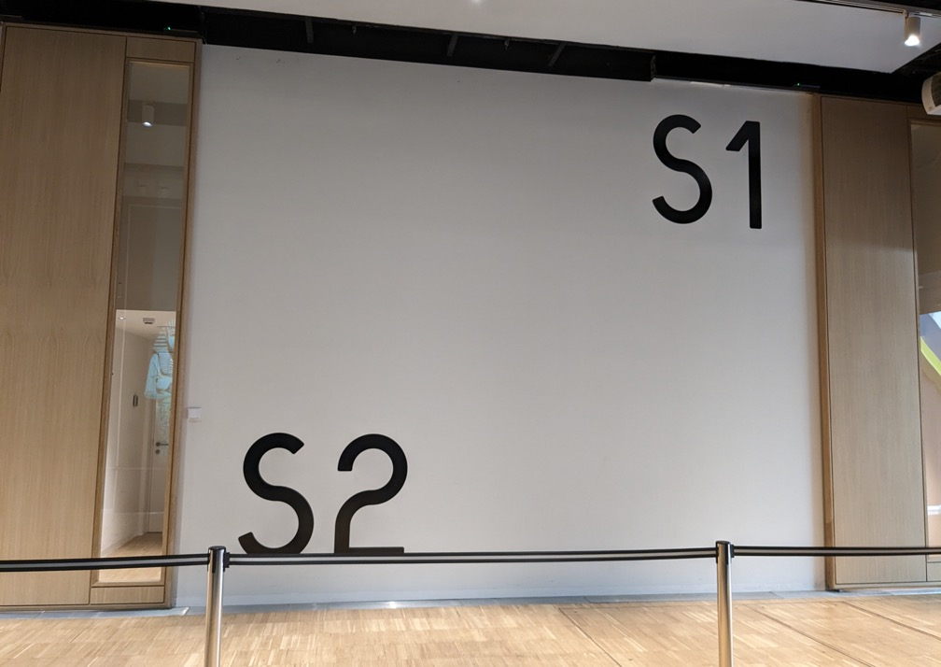
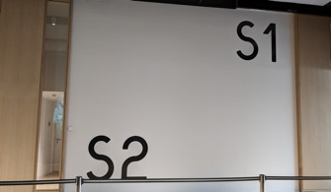
Planta baja
AULA S1 Y AULA S2
EN LA RAMBLA A LA DERECHA ESTÁN EL AULA S1 Y EL AULA S2

Slide 20
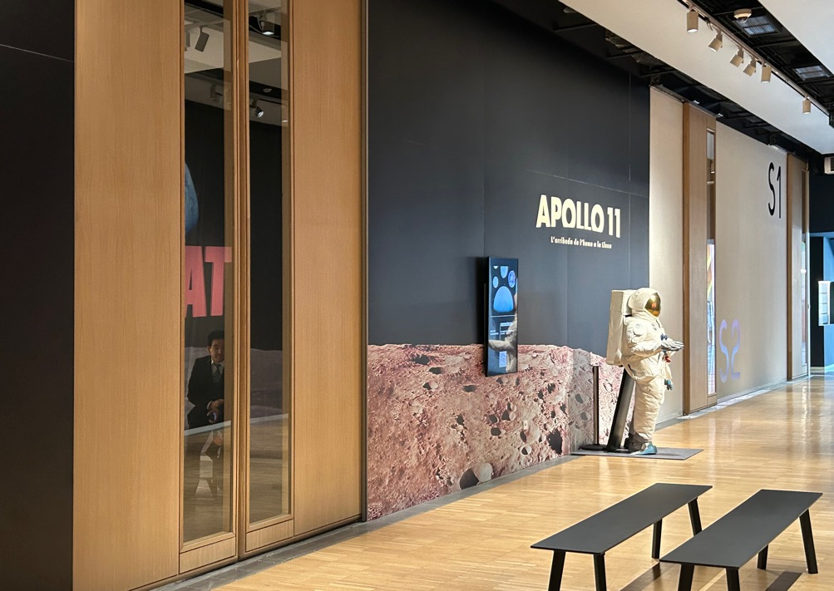
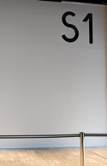
Planta baja
SALA 2 DE EXPOSICIONES
AL LADO DE LAS AULAS ESTÁ LA SALA 2 DE EXPOSICIONES

Slide 21
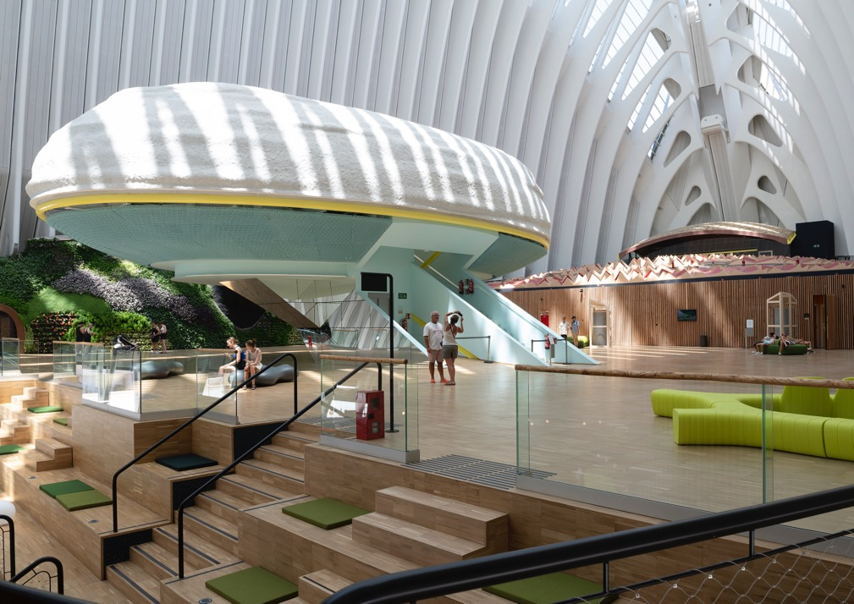

Plaza ágora
PLAZA ÁGORA
LA PLANTA 1 ES LA PLAZA ÁGORA

Slide 22
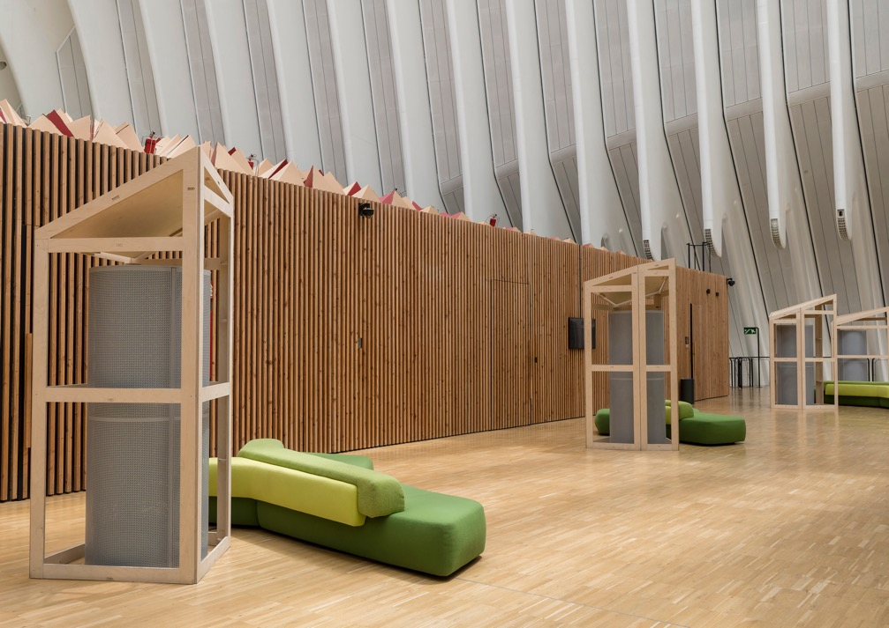

Plaza ágora
ZONA RELAJADA
EN LA PLAZA ÁGORA HAY ZONAS RELAJADAS CON SOFÁS VERDES

Slide 23
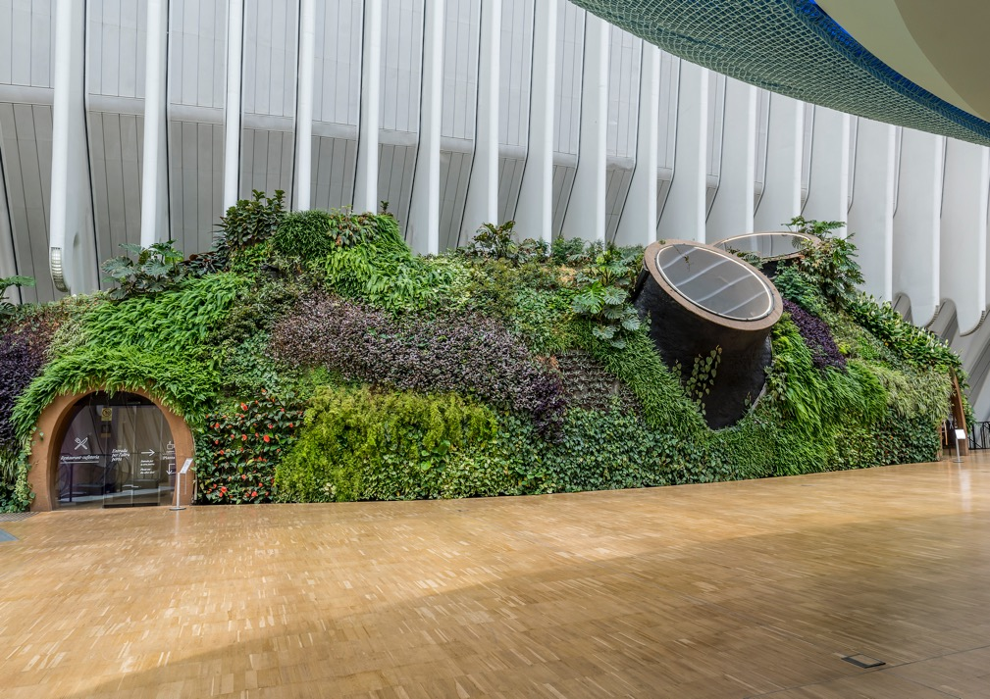

Plaza ágora
RESTAURANTE
A LA IZQUIERDA DE LA PLAZA ÁGORA ESTÁ EL RESTAURANTE

Slide 24
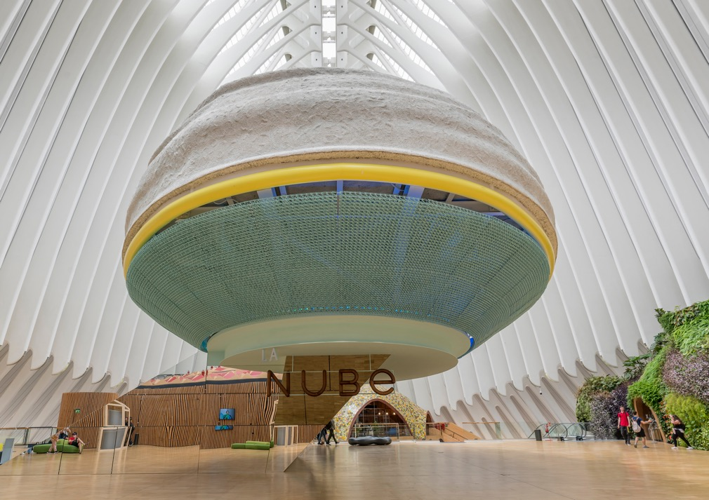
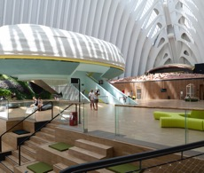

Plaza ágora
La NUBE
EN EL MEDIO DE LA PLAZA ÁGORA ESTÁ LA NUBE

Slide 25
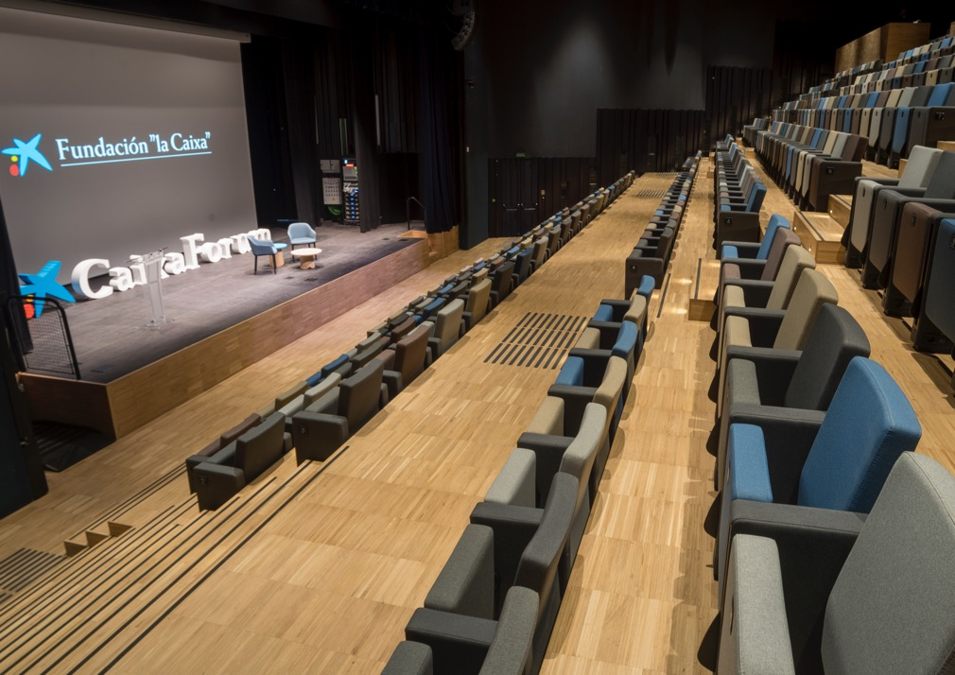

Plaza ágora
AUDITORIO
DELANTE DE LA NUBE ESTÁ EL AUDITORIO

Slide 26
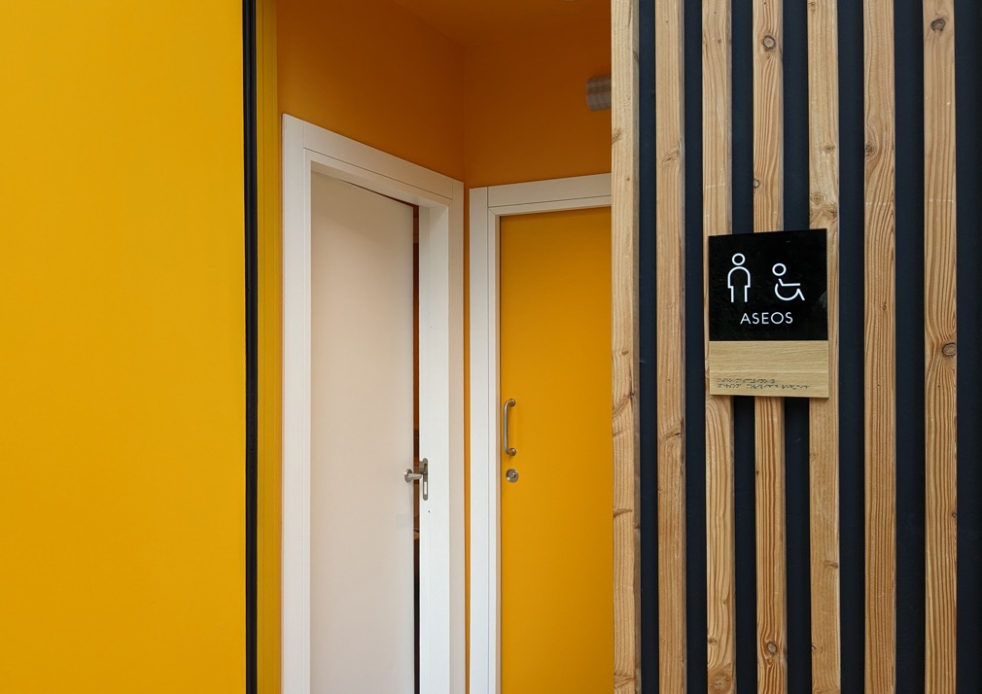

Plaza ágora
ASEOS HOMBRES
A LA IZQUIERDA DEL AUDITORIO ESTÁN LOS ASEOS PARA HOMBRES

Slide 27
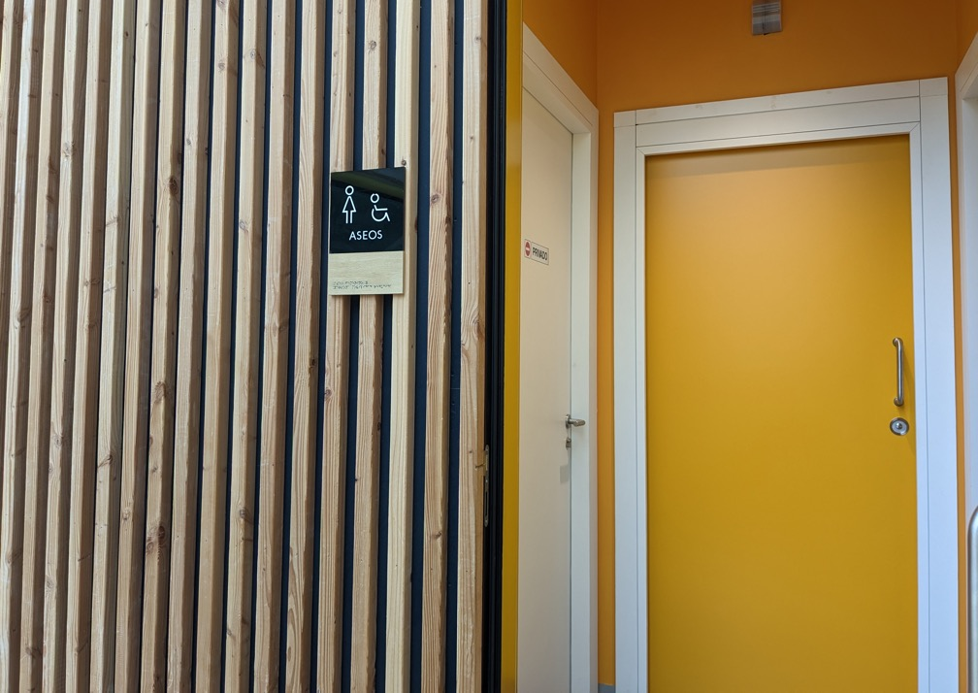

Plaza ágora
ASEOS MUJERES
A LA DERECHA DEL AUDITORIO ESTÁN LOS ASEOS PARA MUJERES

Slide 28

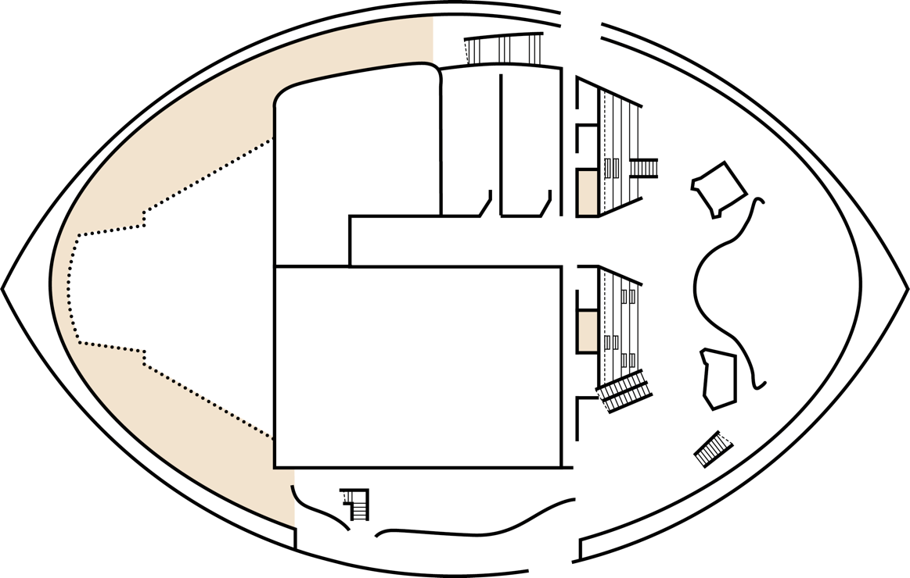






PLANO / caixaforum valÈncia
Planta baja
Entrada a caixaforum
Desde el oceanográfico
Aula
s2
Aula
s1
gradas
ZONA RELAJADA
Sala de exposiciones
2
Recepción
VERDE
rambla
Acceso a plaza ágora
gradas
tienda
Sala de exposiciones
1
Recepción
ROJA
ACCESO
A BAÑOS
Cafetería
ACCESO A RESTAURANTE
Entrada a caixaforum
Desde EL PUENTE
ESPACIO NO ACCESIBLE AL PÚBLICO

Slide 29
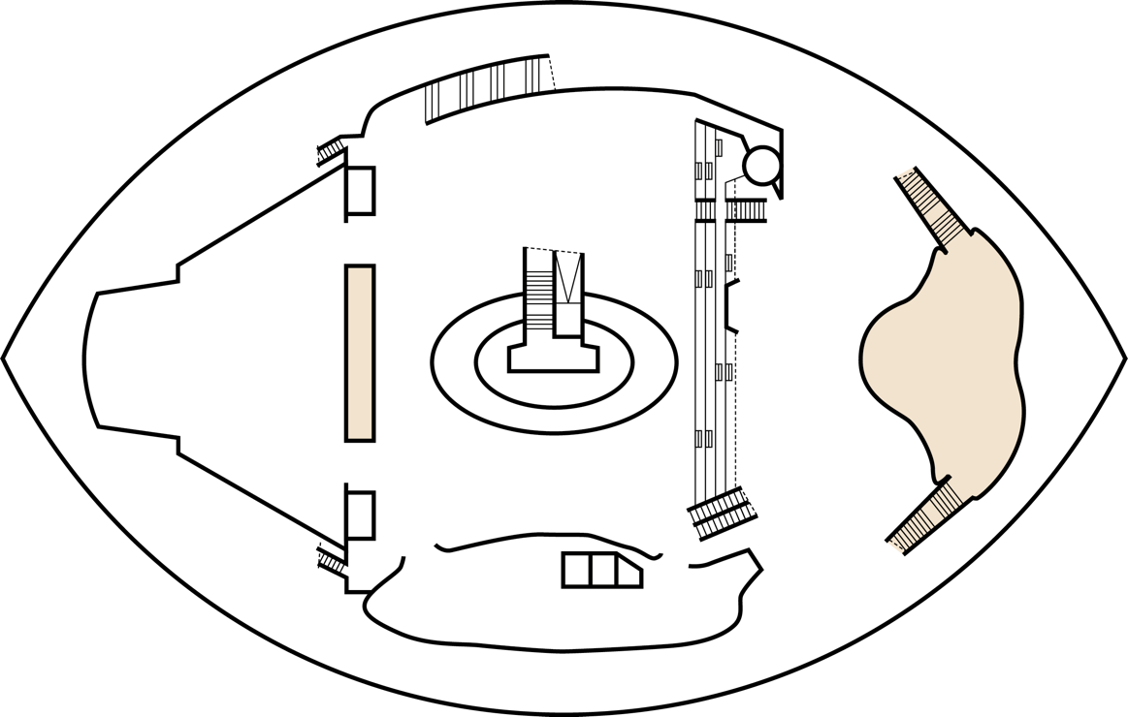


PLANO / caixaforum valÈncia
Plaza ágora
ZONA RELAJADA
plaza ágora
auditorio
nube
gradas
ZONA RELAJADA
restaurante
ESPACIO NO ACCESIBLE AL PÚBLICO

Slide 30


Colabora:

